Slide 1
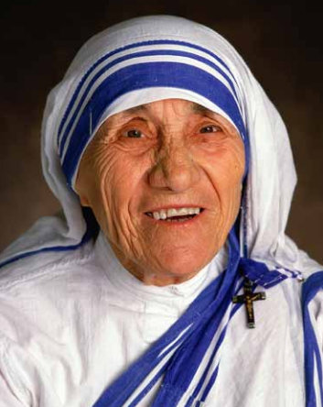
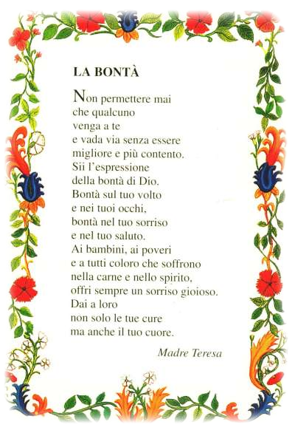
Madre Teresa di Calcutta
SITO UFFICIALE: http://www.motherteresa.org/italian/layout.html
“Un grande cuore al servizio dei poveri tra i poveri”
“Una piccola matita nelle mani di Dio” Madre Teresa (1910-1997)
a cura di: E. BONETTI, C. CAROTTI,
A. LOVATI, A. ZIDOUH
classe: 3°A lsa / 4°A lsa
data: Maggio 2016 / Ottobre 2016

Slide 2
BIOGRAFIA
INFANZIA E GIOVINEZZA:
26 agosto 1910: Nacque a Skopje, nei Balcani. Fu la più piccola dei cinque figli di Nikola e Drane Bojaxhiu, battezzata Gonxha Agnes.
L’improvvisa morte del padre, a circa otto anni, lasciò la famiglia in difficoltà finanziarie. La madre influenzò poi molto la vocazione della fanciulla, già attiva nella comunità gesuita del Sacro Cuore.
1928 : ormai diciottenne, si sposta in irlanda per entrare nella comunità delle “Suore di Loreto”, dove ricevette il nuovo nome di Mary Teresa.

Slide 3
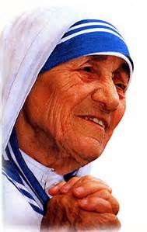
INIZIALE VOCAZIONE MISSIONARIA...
1929: inviata in India, a Calcutta. Inizia poi ad Entally, l’insegnamento a giovani ragazze presso la scuola di St. Mary.
1937: effettua la ‘Professione dei voti perpetui’ e diviene direttrice della scuola
ll 10 settembre 1946: PRINCIPALE SNODO ESISTENZIALE

Slide 4
PRINCIPALE SNODO ESISTENZIALE
La vita di Maria Teresa mutò profondamente nel 1946, dopo che Calcutta fu teatro di scontri tra diverse fazioni indipendentiste, “Great Calcutta Killing”.
Madre Teresa rimase impressionata dalla devastazione che vide. In lei cominciò quindi a maturare una profonda riflessione interiore che l'avrebbe condotta alla svolta decisiva della sua vita.
La sera del 10 settembre partì in treno per recarsi a Darjeeling. Come lei stessa ricostruirà più tardi, fu proprio in quella notte di viaggio, a contatto con condizioni di povertà estrema, che lei ricevette l’”ispirazione”: ebbe una "chiamata nella chiamata"-> VOCAZIONE DI MARIA TERESA
Qui Gesù la invitò, dolente della sua incuria verso i poveri, di operare presso questi ultimi. La richiesta si concretizzò nella fondazione della comunità religiosa “Missionarie della Carità”.
Si attualizza, dunque, la vocazione della donna tramite una profonda presa di consapevolezza della propria vita e del suo scopo.

Slide 5
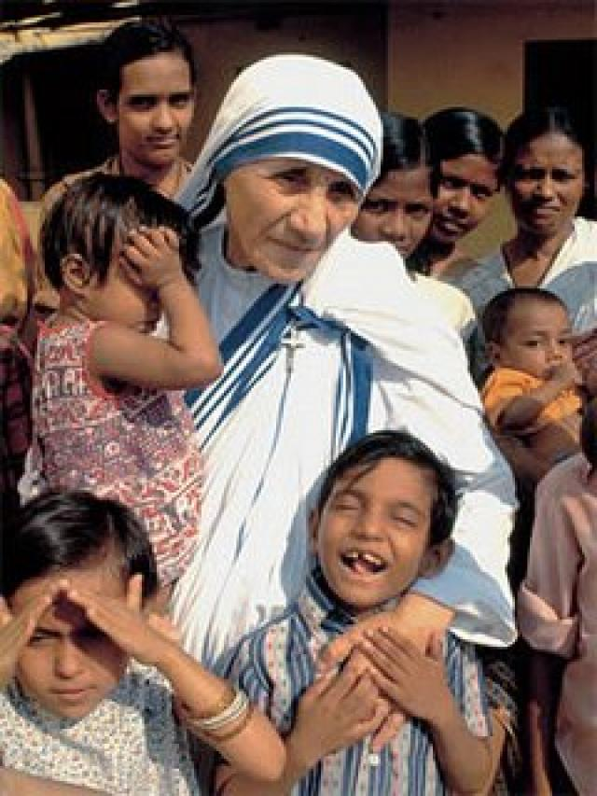
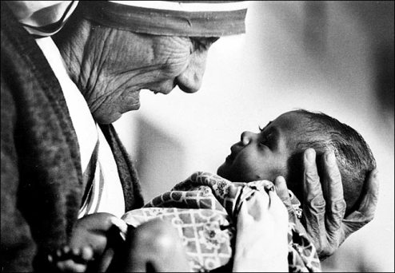
Un continuo desiderio
di aiutare...
rientrata a Calcutta, Madre Teresa di spostò nei sobborghi
riunitasi a lei tutte le ex allieve nel 1950, dopo 10 anni, le inviò in varie parti dell’India. Crea i Fratelli Missionari della Carità
Il Diritto Pontificio concesso alla Congregazione da Paolo VI nel febbraio 1965 la incoraggiò ad aprire una casa di missione in Venezuela
Istituì poi i Collaboratori di Madre Teresa e i Collaboratori Ammalati e Sofferenti, persone di diverse confessioni di fede e nazionalità
1991 : in risposta alla richiesta di molti sacerdoti, Madre Teresa dette vita al Movimento Corpus Christi per Sacerdoti

Slide 6
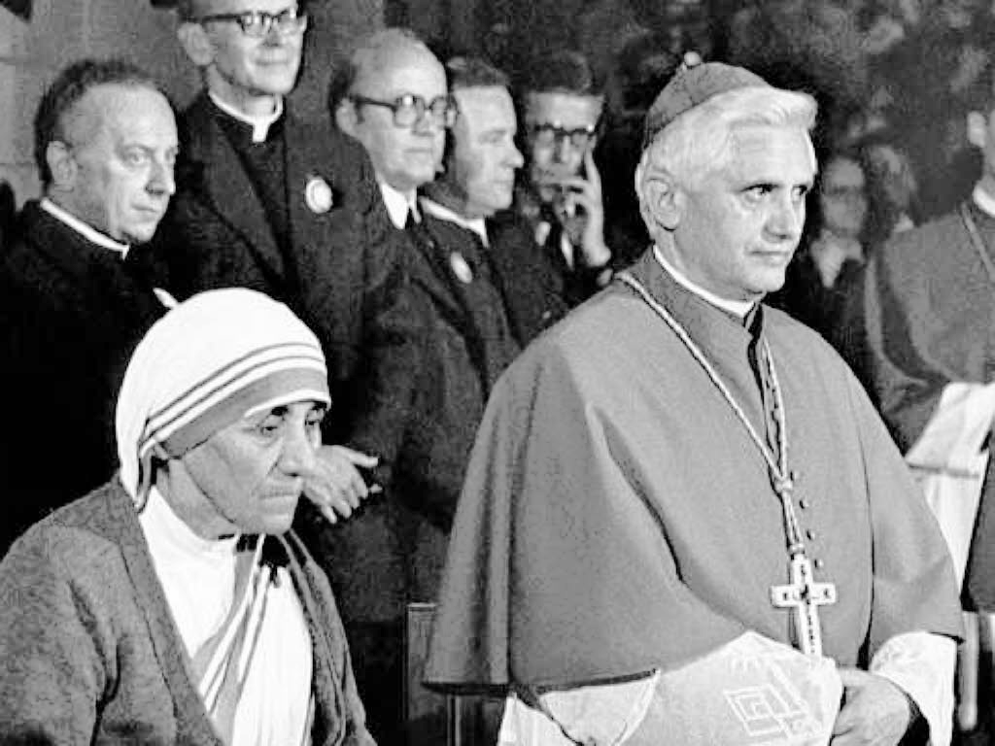
TERMINE DELLA BIOGRAFIA
verso la fine di una vita dedita al prossimo...
Durante i suoi ultimi anni, nonostante i problemi di salute, Madre Teresa continuò a guidare la Congregazione e a rispondere alle necessità dei poveri e della Chiesa.
Nel 1997 le suore di Madre Teresa erano sparse in 123 paesi del mondo.
Dopo avere incontrato il Papa Giovanni Paolo II per l’ultima volta, trascorse le ultime settimane a Calcutta ricevendo visitatori e istruendo le consorelle.
Il 5 settembre 1997 la vita terrena di Madre Teresa giunse al termine.

Slide 7
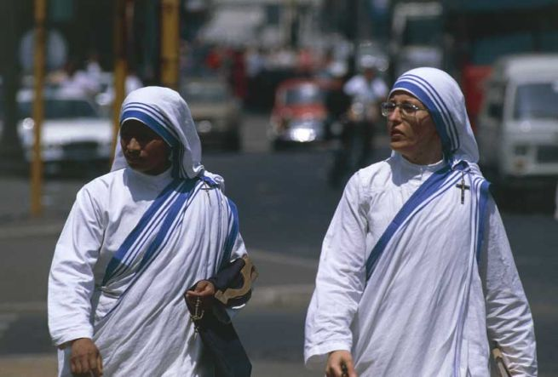
Le opere
La più importante è, nel 1946, l’istituzione delle Missionarie della Carità, ordine riconoscibile grazie all'ormai celebre sari bianco a strisce azzurre indossato dalle consorelle, viene riconosciuta ufficialmente nell’Arcidiocesi di Calcutta nel 1948.
Laici missionari della carità, per laici sia celibi che coniugati
Movimento Corpus Christi per Sacerdoti

Slide 8
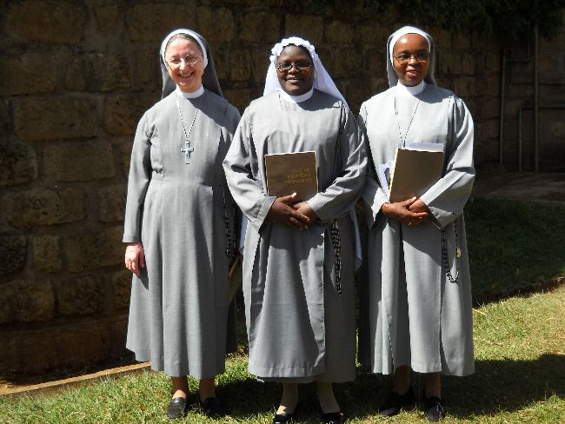
Le opere
Seguono ben presto l’istituzione dei Fratelli missionari della carità di vita attiva, fondati nel 1963;
i Fratelli e Sorelle missionari della carità di vita contemplativa, nel 1979 ed infine i Padri missionari della carità, fondati nel 1984.

Slide 9
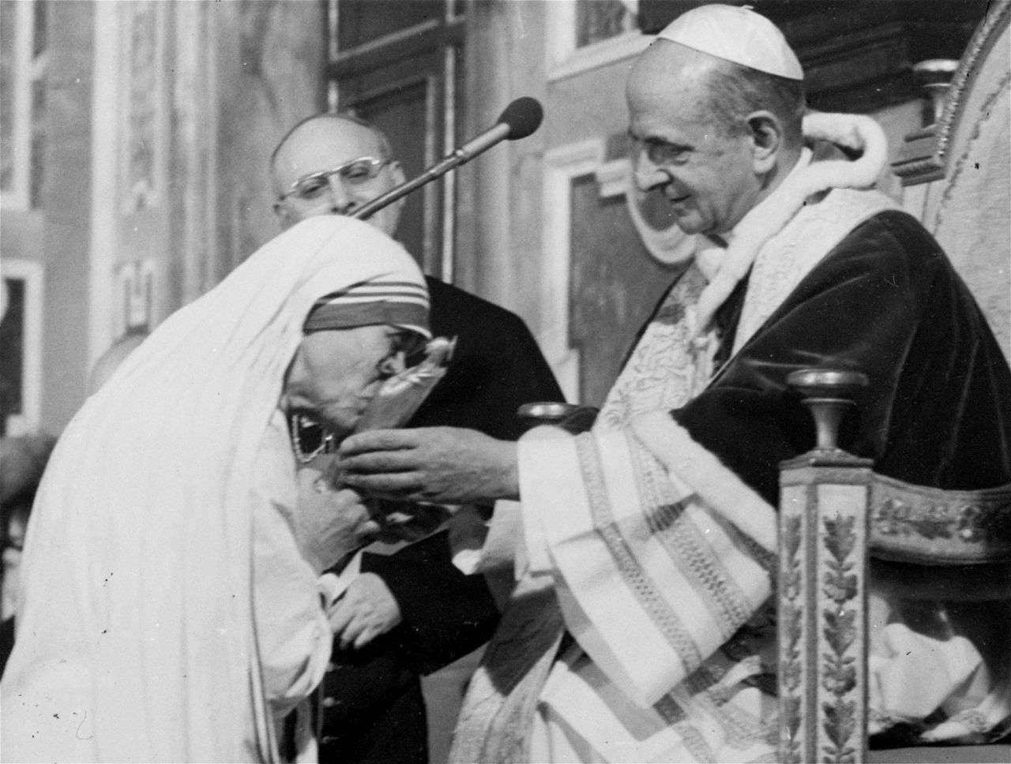
Le opere
Dal gruppo “Missionarie della carità” si è costituito quello che è oggi il “Movimento Internazionale dei Collaboratori di Madre Teresa”, il cui stile di vita e le attività sono stati benedetti da Sua Santità Paolo VI il 29 marzo 1969.
http://laicimissionaricarita.blogspot.it/p/origine-e-storia-dei-laici-missionari.html

Slide 10
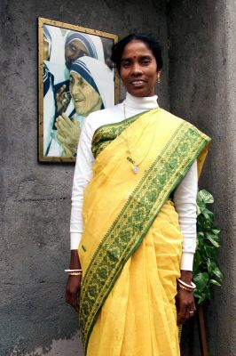
Le opere
Collaboratori Ammalati e Sofferenti invece contribuiscono al bene assistendo i poveri o aiutando suore, fratelli o sorelle missionarie della carità locali.
Agiscono in primis nella propria famiglia, poiché, come dice Madre Teresa, la carità comincia in famiglia.

Slide 11
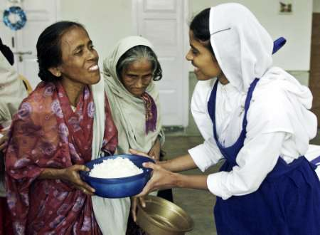
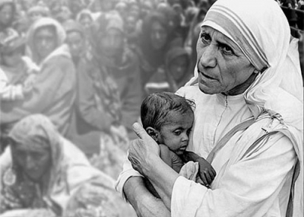
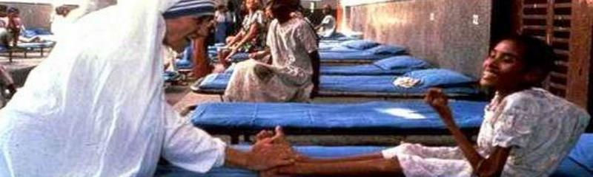
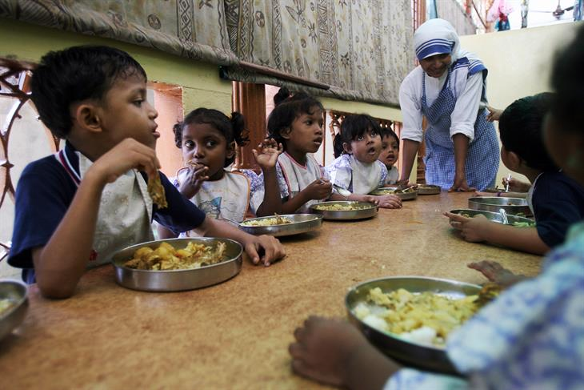
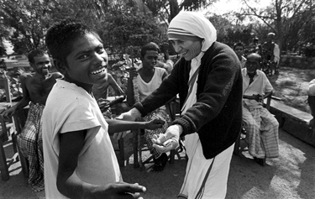
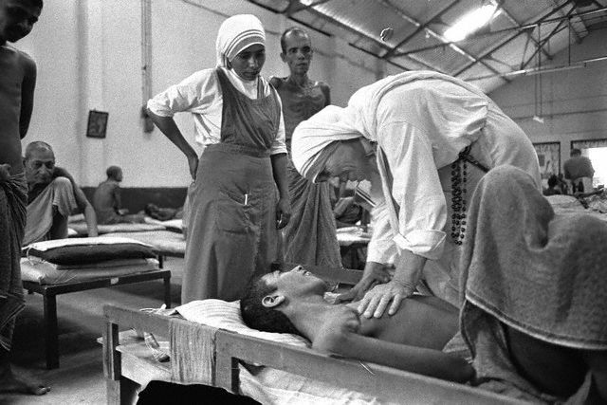
Si dedicano alla assistenza dei malati, dei moribondi, dei poveri, degli orfani, dei disadattati.
Furono oggetto di "critiche", sia da parte del clero indù, sia da parte degli occidentali.
Gli obiettivi dei missionari
Gli obiettivi delle congregazioni
Le varie congregazioni fondate da madre Teresa seguono tutte una comune finalità: essere a fianco ai più poveri tra i poveri.

Slide 12
Le opere
Rientrano tra i missionari anche due movimenti ispirati al carisma di Madre Teresa:
Laici missionari della carità, per laici sia celibi che coniugati, nato e approvato dal papa a Roma;
Movimento Corpus Christi, per sacerdoti, fondato nel 1991.
ORIGINE dei L M C: http://laicimissionaricarita.blogspot.it/p/origine-e-storia-dei-laici-missionari.html
SITO UFFICIALE Movimento Corpus Christi:
http://www.corpuschristimovement.com/italian/indexita.html

Slide 13
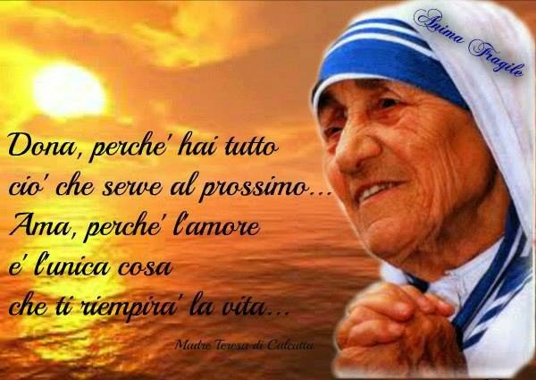
LA VITA SPIRITUALE
La sua vita era una vita di preghiera continua
il servizio a favore dei poveri era una conseguenza della preghiera
si identificava in una matita nelle mani di Dio (immagine che sintetizza la sua spiritualità
Ad un certo punto della sua vita si trovò in una sofferenza spirituale:
non sentiva più la presenza di Dio
pensava di essere rifiutata da Dio
ha cominciato a vedere dentro di lei l’oscurità

Slide 14
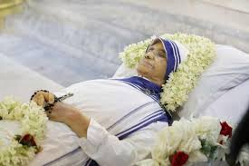
DOPO LA SUA MORTE
La sua tomba divenne ben presto luogo di pellegrinaggi e di preghiera per gente di ogni credo.
Madre Teresa ci lascia un testamento di fede incrollabile, speranza invincibile e straordinaria carità.
La sua risposta alla richiesta di Gesù: “Vieni, sii la mia luce”, la rese Missionaria della Carità, simbolo di compassione per il mondo e testimone vivente dell’amore assetato di Dio.

Slide 15
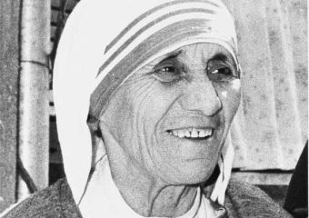
LA TESTIMONIANZA
L’intera vita e l’opera di Madre Teresa offrirono testimonianza della gioia di amare, della grandezza e della dignità di ogni essere umano, del valore delle piccole cose fatte fedelmente e con amore, e dell’incomparabile valore dell’amicizia con Dio.
La sua missione di misericordiosa si espanse negli anni successivi, tanto che la sua fama oltrepassò i confini indiani, raggiungendo il mondo occidentale.
L'opera fu così apprezzata che nel 1979 le fu assegnato il Nobel per la Pace.

Slide 16
LE ONORIFICENZE

Slide 17


I LIBRI
2 dei numerosi libri in riferimento alla figura di Madre Teresa di Calcutta
Il segreto di un sorriso
De Roma Giuseppino
La donna delle beatitudini
Borghese Annalisa

Slide 18
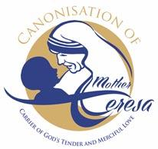
LA CANONIZZAZIONE DI MADRE TERESA, AVVENUTA IL 4 SETTEMBRE 2016 A ROMA
Meno di due anni dopo la sua morte, a causa della diffusa fama di santità e delle grazie ottenute per sua intercessione, il Papa Giovanni Paolo II permise l’apertura della Causa di Canonizzazione.

Slide 19
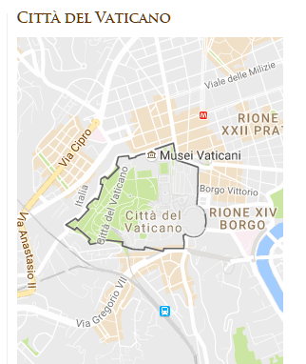
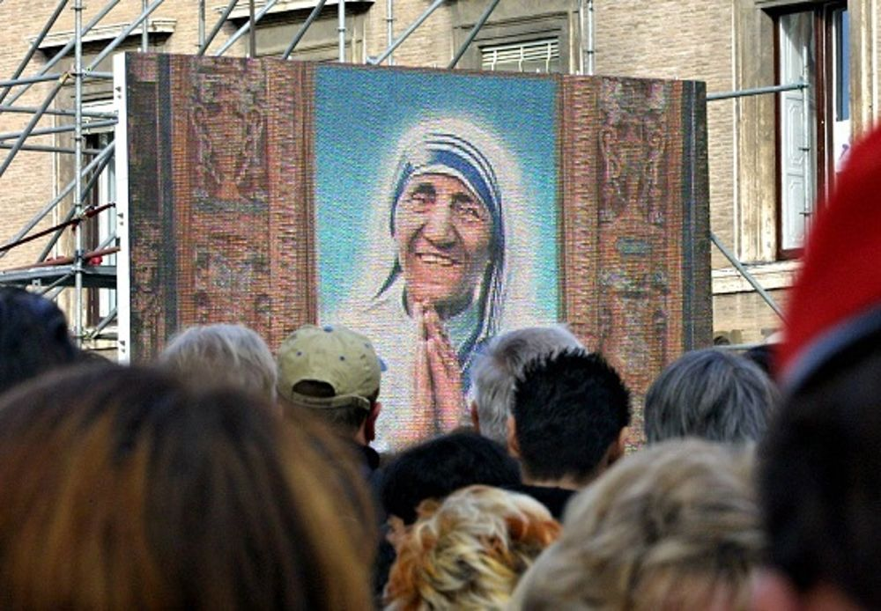
Santa Messa e Canonizzazione della
Beata Madre Teresa di Calcutta
Dove: Cappella Papale, Piazza San Pietro, Città del Vaticano
Quando: XXIII Domenica del Tempo Ordinario
Giubileo degli operatori e dei volontari della misericordia,
ore 10:30
Omelia del Santo Padre Francesco <<Oggi consegno questa emblematica figura di donna e di consacrata a tutto il mondo del volontariato: lei sia il vostro modello di santità! Penso che, forse, avremo un po’ di difficoltà nel chiamarla Santa Teresa: la sua santità è tanto vicina a noi, tanto tenera e feconda che spontaneamente continueremo a dirle “Madre Teresa”. >>

